Slide 1
Moderated moderated mediataion model
조절된 조절된 매개모형
1/23

Slide 2
Table of contents
Process Model 11
* With R
Process Model 12
Process Model 18
* With R
Process Model 19
2/23

Slide 3
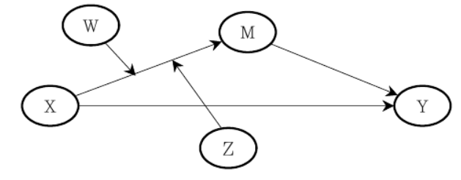
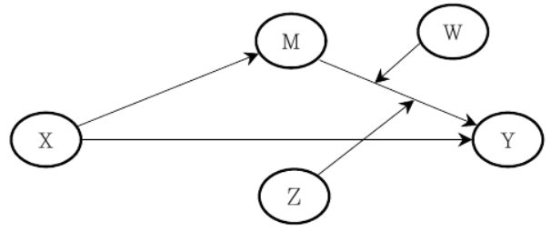
Process model 9, 10, 16, 17
* X -> M -> Y의 간접효과가 한 조절변수에 의해 조절되는 효과는 다른 조절변수와 독립적
3/23

Slide 4
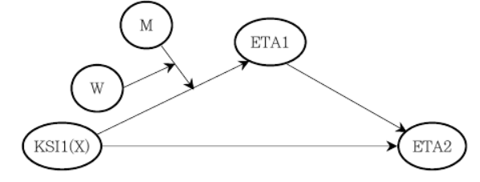
Process model 11, 12, 18, 19
* 기존에 사용하던 매개변수 M 대신 ETA1
* 종속변수 Y -> ETA2로 사용
* 조절된 조절된 매개모형 : 3원 상호효과(조절된 조절 모형)와 단순 매개모형을 결합한 모형
- M에 의하여 조절되는 간접효과가 W에 의존
4/23

Slide 5
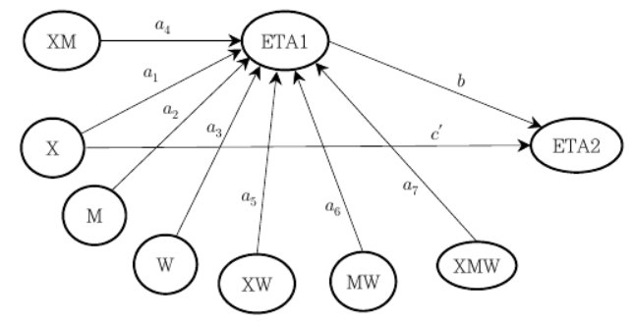
Process model 11
매$개변수 : ETA1=i_{1}+a_{1}X+a_{2}M+a_{3}W+a_{4}XM+a_{5}XW+a_{6}MW+a_{7}XMW$
$=i_{1}+a_{2}M+a_{3}W+a_{6}MW+{(a_{1}+a}_{4}M+a_{5}W+a_{7}MW)X$
$$종속변수 : ETA2=i_{2}+c^{′}X+bETA1$$
5/23

Slide 6
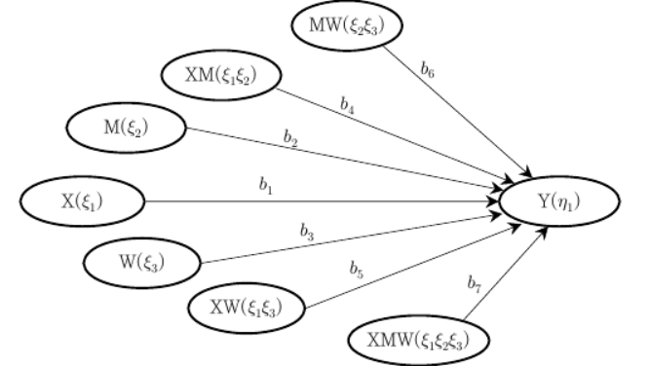
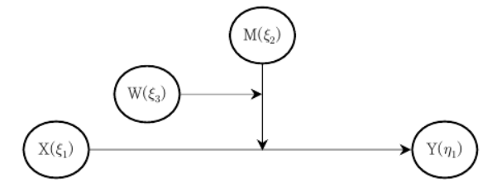
조절된 조절모형
$$Y =i_{y}+b_{1}X+b_{2}M+b_{3}W+b_{4}XM+b_{5}XW+b_{6}MW+b_{7}XMW$$
6/23

Slide 7
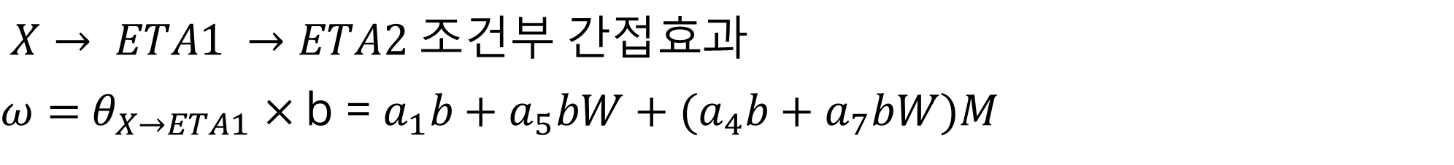
Process model 11
$$ETA1=i_{1}+a_{2}M+a_{3}W+a_{6}MW+{(a_{1}+a}_{4}M+a_{5}W+a_{7}MW)X$$
$$ETA2=i_{2}+c^{′}X+bETA1$$
$$X가 ETA1에 대한 조건부 효과 { θ}_{X→ETA1}={a_{1}+a}_{4}M+a_{5}W+a_{7}MW$$
$$X→ ETA1 →ETA2 조건부 간접효과$$
$ω={ θ}_{X→ETA1}$ $×$b = ${a_{1}b+a}_{5}bW+{(a}_{4}b+a_{7}bW)M$
7/23

Slide 8
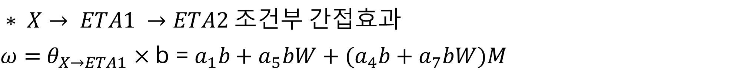
Process model 11
$$∗ X→ ETA1 →ETA2 조건부 간접효과$$
$ω={ θ}_{X→ETA1}$ $×$b = ${a_{1}b+a}_{5}bW+{(a}_{4}b+a_{7}bW)M$
$${∗M에 의한 조건부 조절된 매개지수 : a}_{4}b+a_{7}bW$$
$${∗조절된 조절된 매개지수: }_{}a_{7}b$$
8/23

Slide 9
Process model 11
$${∗조절된 조절된 매개지수: }_{}a_{7}b$$
* 특정 W값들의 조건부 조절된 매개효과의 차이의 유의성 확인이 아닌
조절된 조절된 매개지수의 유의성으로 효과 검정
* X -> ETA1 -> ETA2의 간접효과가 M에 의하여 조절되는 효과가
W에 의하여 조절되는지 관한 추론 검정
9/23

Slide 10
Process model 11
자기
효능감
* X:직무스트레스, ETA1: 직무만족, ETA2: 조직몰입
* M: 자기효능감, W: 조직지원
* 자기효능감 증가 -> 음의 간접효과를 완화시키는 조절된 매개효과 예측
* 조직지원 증가 -> 이러한 조절된 매개효과가 더욱 커지는 조절된 조절된 매개효과 예측
직무
만족
조직
지원
스트
레스
조직
몰입
10/23

Slide 11
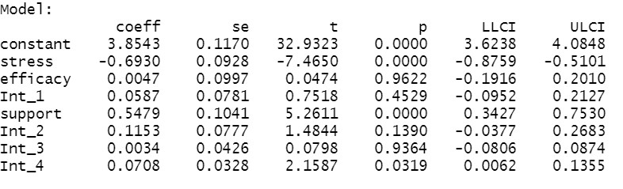
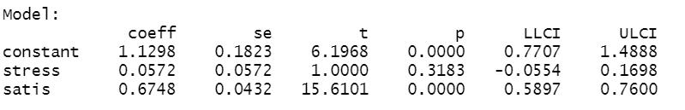
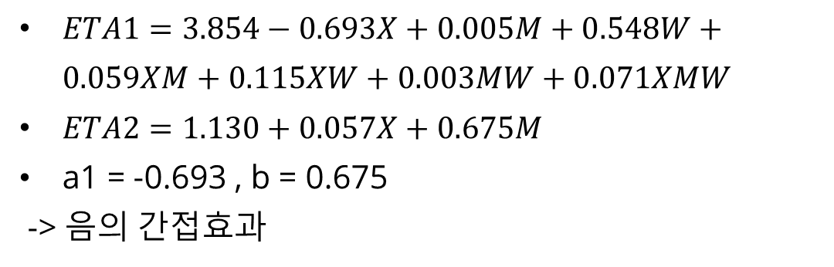
Process model 11
$ETA1=3.854−0.693X+0.005M+0.548W+0.059XM+0.115XW+0.003MW+0.071XMW$
$ETA2=1.130+0.057X+0.675M$
a1 = -0.693 , b = 0.675
-> 음의 간접효과
11/23

Slide 12

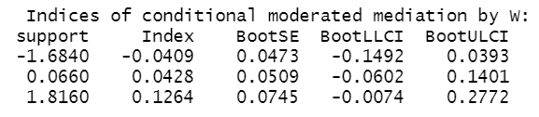

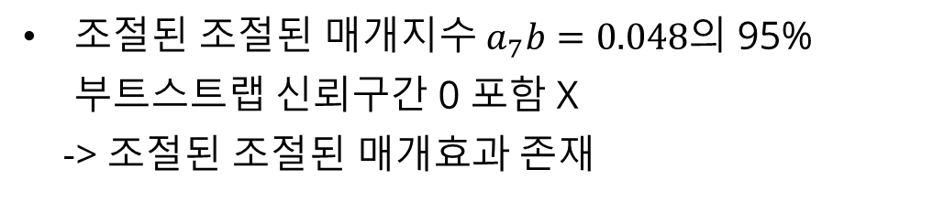
Process model 11
조절된 조절된 매개지수 $a_{7}b=0.048의$ 95% 부트스트랩 신뢰구간 0 포함 X
-> 조절된 조절된 매개효과 존재
조건부 조절된 매개지수
$a_{4}b+a_{7}bW=0.059×0.0675+0.071×0.675×$W
W값인 조직지원 증가하면 M이 X의 음의 간접효과를 완화시키는 효과(조절된 매개효과) 더욱 증가
12/23

Slide 13
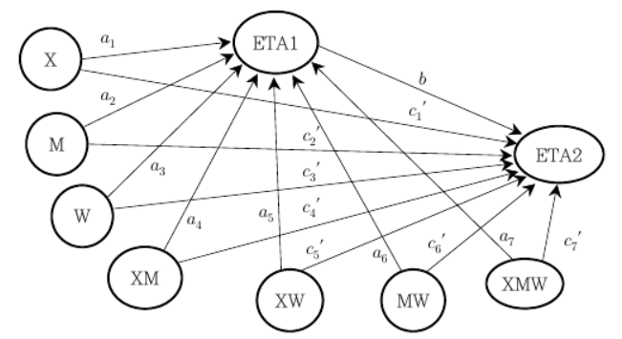
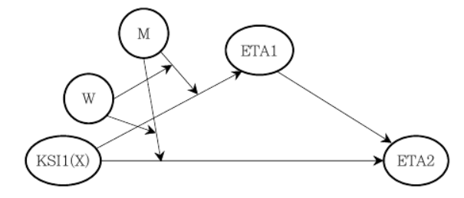
Process model 12
매$개변수 : ETA1=i_{1}+a_{1}X+a_{2}M+a_{3}W+a_{4}XM+a_{5}XW+a_{6}MW+a_{7}XMW$
$=i_{1}+a_{2}M+a_{3}W+a_{6}MW+{(a_{1}+a}_{4}M+a_{5}W+a_{7}MW)X$
$$종속변수 : ETA2=i_{2}+{c′}_{1}X+{c′}_{2}M+{c′}_{3}W+{c′}_{4}XM+{c′}_{5}XW+{c′}_{6}MW+{c′}_{7}XMW$$
$$+ bETA1$$
13/23

Slide 14
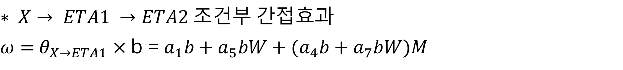
Process model 12
$$ETA1=i_{1}+a_{2}M+a_{3}W+a_{6}MW+{(a_{1}+a}_{4}M+a_{5}W+a_{7}MW)X$$
$$ETA2=i_{2}+{c′}_{2}M+{c′}_{3}W+{c′}_{6}MW+{({c′}_{1}+c′}_{4}M+{c′}_{5}W+{c′}_{7}MW)X$$
$+bETA1$
$$∗ X→ ETA1 →ETA2 조건부 간접효과$$
$ω={ θ}_{X→ETA1}$ $×$b = ${a_{1}b+a}_{5}bW+{(a}_{4}b+a_{7}bW)M$
$${∗조절된 조절된 매개지수: }_{}a_{7}b$$
$$∗조건부 직접효과 { θ}_{X→ETA2}={{c′}_{1}+c′}_{4}M+{c′}_{5}W+{c′}_{7}MW$$
14/23

Slide 15
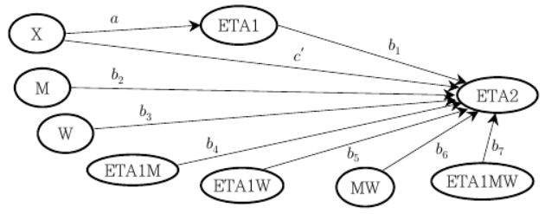
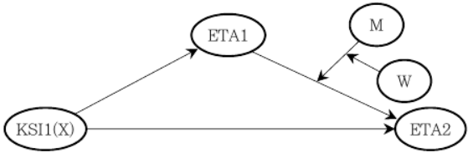
Process model 18
$$매개변수 : ETA1=i_{1}+aX$$
종$속변수 : ETA2=i_{2}+c^{′}X+b_{1}ETA1+b_{2}M+b_{3}W+b_{4}ETA1M+b_{5}ETA1W+b_{6}MW+b_{7}ETA1MW$
$=i_{2}+c^{′}X+b_{2}M+b_{3}W+b_{6}MW+({ b}_{1} +{ b}_{4}M+b_{5}W+b_{7}MW)ETA1$
15/23

Slide 16
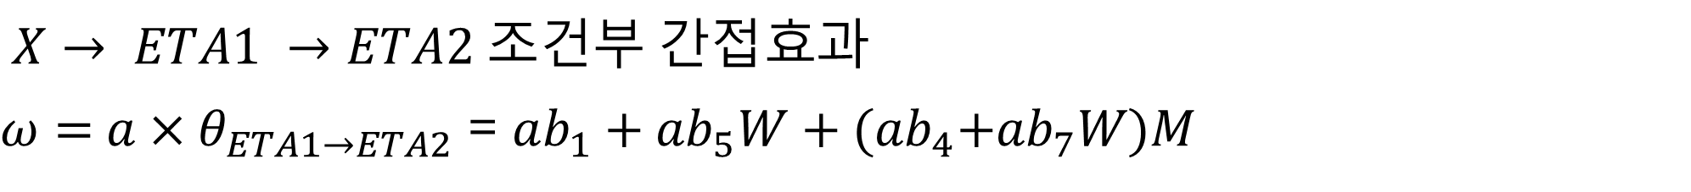
Process model 18
$$ETA1=i_{1}+aX$$
$$ETA2=i_{2}+c^{′}X+b_{2}M+b_{3}W+b_{6}MW+({ b}_{1} +{ b}_{4}M+b_{5}W+b_{7}MW)ETA1$$
$$ETA1가 ETA2에 대한 조건부 효과$$
$${ θ}_{ETA1→ETA2}={b_{1}+b}_{4}M+b_{5}W+b_{7}MW$$
$$X→ ETA1 →ETA2 조건부 간접효과$$
$ω={ a×θ}_{ETA1→ETA2}$ = ${ab_{1}+ab}_{5}W+{(ab}_{4}+{ab}_{7}W)M$
16/23

Slide 17
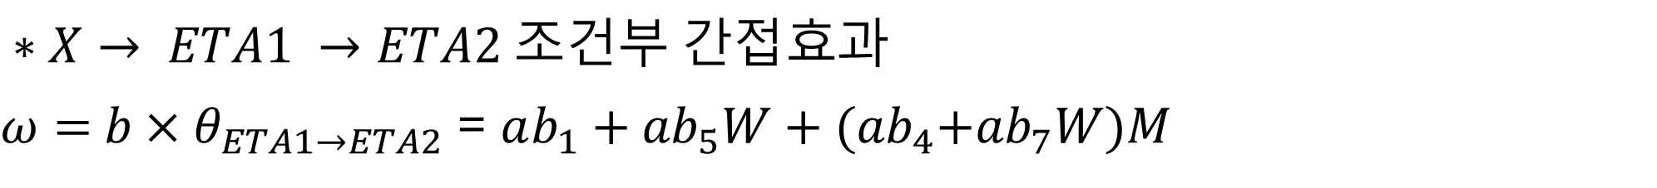
Process model 18
$$∗X→ ETA1 →ETA2 조건부 간접효과$$
$ω={ b×θ}_{ETA1→ETA2}$ = ${ab_{1}+ab}_{5}W+{(ab}_{4}+{ab}_{7}W)M$
$${∗M에 의한 조건부 조절된 매개지수 :ab}_{4}+ab_{7}W$$
$${∗조절된 조절된 매개지수: }_{}ab_{7}$$
17/23

Slide 18
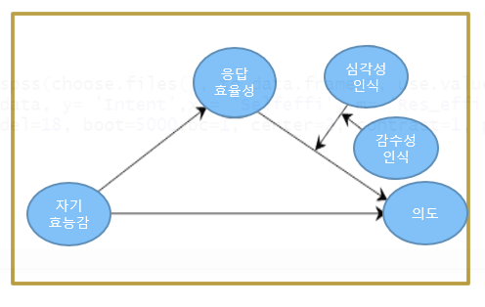
Process model 18
X:자기효능감(self-efficacy) : 의사 상담을 부모(딸)과 이야기하기 쉬운지
ETA1: 응답효율성(response efficacy) : 부모(딸)과 이야기 하는 것이 의사 상담결정에 효과적인 방법인지
ETA2: 의도(intention): 백신에 대해 상담 받을(유도) 정도
M: 심각성 인식(severity): 병에 걸릴 시, 생명에 위협받을 생각 정도
W: 감수성 인식(susceptibility): 병에 쉽게 걸릴 가능성 정도
18/23

Slide 19
Process model 18
응답
효율성
심각성
인식
* X:자기효능감, ETA1: 응답효율성, ETA2: 의도
* M: 심각성 인식, W: 감수성 인식
* 심각성 인식 증가 -> 양의 간접효과를 증가시키는 조절된 매개효과 예측
* 감수성 인식 증가 -> 이러한 조절된 매개효과가 더욱 커지는 조절된 조절된 매개효과 예측
감수성
인식
자기 효능감
의도
19/23

Slide 20
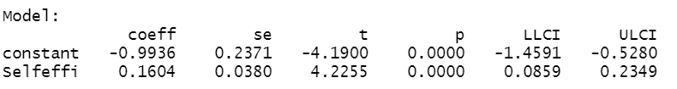
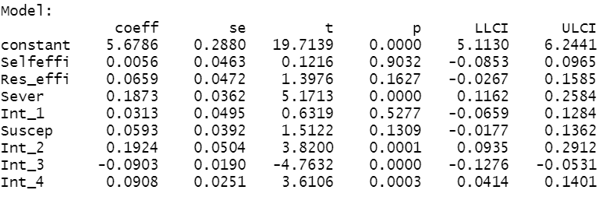

Process model 18
$ETA1=−0.9936+0.1604$X
$ETA2=5.6786+0.0056X+0.1873M+0.0593W−0.0903MW+\left(0.0659+0.0313M+0.1924W+0.0908MW\right)ETA1$
a = 0.1604, b1 = 0.0059
-> 양의 간접효과
20/23

Slide 21

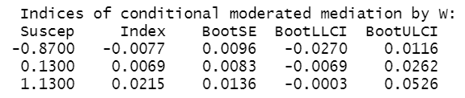

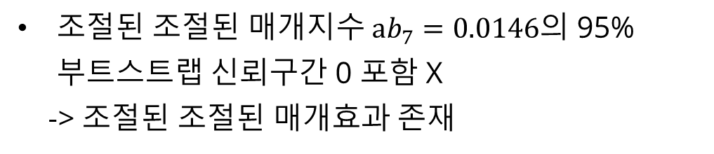
Process model 18
조절된 조절된 매개지수 $ab_{7}=0.0146의$ 95% 부트스트랩 신뢰구간 0 포함 X
-> 조절된 조절된 매개효과 존재
조건부 조절된 매개지수
$ab_{4}+ab_{7}W=0.1604×0.0313+0.1604×0.0908×$W
W값인 감수성인식 증가하면 M이 X의 양의 간접효과를 증가시키는 효과(조절된 매개효과) 더욱 증가
21/23

Slide 22
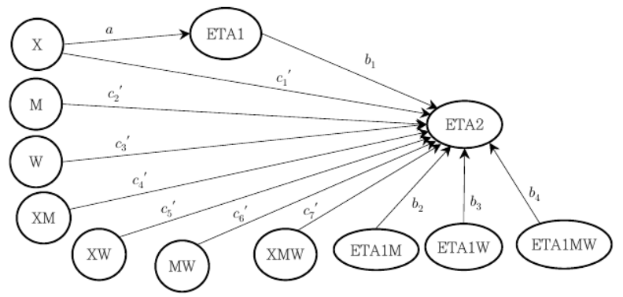
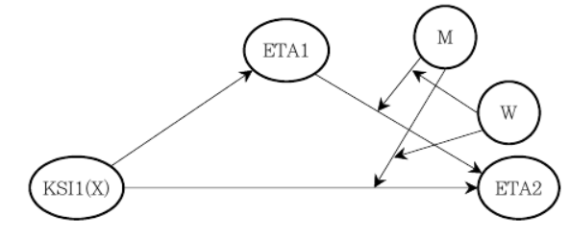
Process model 19
$$매개변수 : ETA1=i_{1}+aX$$
종$속변수 : ETA2=i_{2}+{c′}_{1}X+{c′}_{2}M+{c′}_{3}W+{c′}_{4}XM+{c′}_{5}XW+{c′}_{6}MW+{c′}_{7}XMW$
$$+b_{1}ETA1+b_{2}ETA1M+b_{3}ETA1W+b_{4}ETA1MW$$
22/23

Slide 23
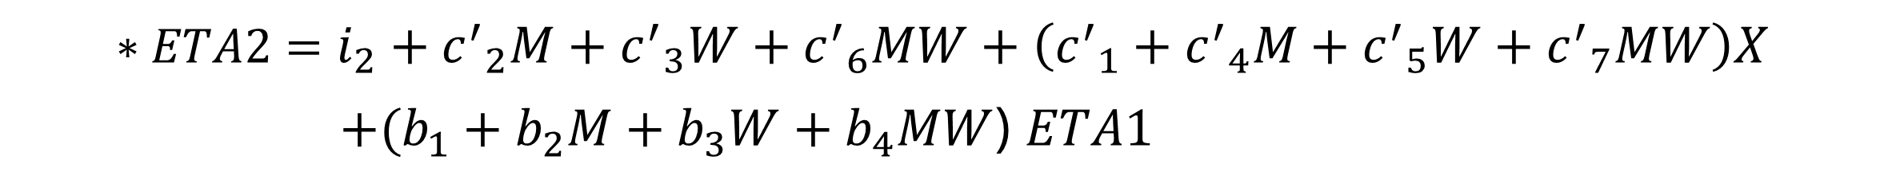
Process model 19
$$∗ETA1=i_{1}+aX$$
$$∗ETA2=i_{2}+{c^{′}}_{2}M+{c^{′}}_{3}W+{c^{′}}_{6}MW+\left({c^{′}}_{1}+{c^{′}}_{4}M+{c^{′}}_{5}W+{c^{′}}_{7}MW\right)X$$
$+(b_{1}+b_{2}M+b_{3}W+b_{4}MW$) $ETA1$
$$∗X가 ETA2에 대한 조건부 간접효과$$
$${ ∗ω=a×θ}_{ETA1→ETA2}={{ab}_{1}+ab}_{2}M+{(ab}_{3}+{ab}_{4}M)W$$
$${∗조절된 조절된 매개지수: }_{}ab_{4}$$
$$∗조건부 직접효과 { θ}_{X→ETA2}={{c′}_{1}+c′}_{4}M+{c′}_{5}W+{c′}_{7}MW$$
23/23

